Slide 1
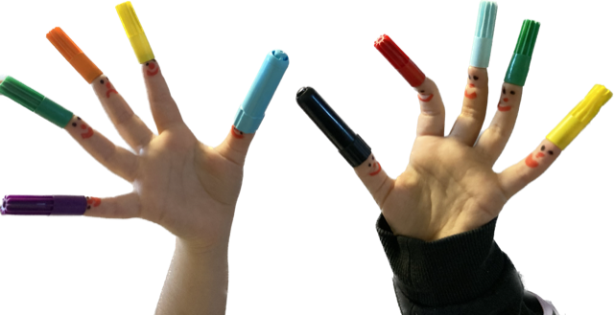
Déjà 10 donateurs

